Slide 1
آزمايشگاه ديتابيس جلسه ی سوم

Slide 2


دستور DELETE
اين دستور برای حذف يک يا چند رديف جدول استفاده می شود. شکل کلی آن به صورت زير است:
دستور truncate برای حذف تمامی رديف های يک جدول استفاده می شود و نسبت به Delete سرعت بيش تری داری.

Slide 3
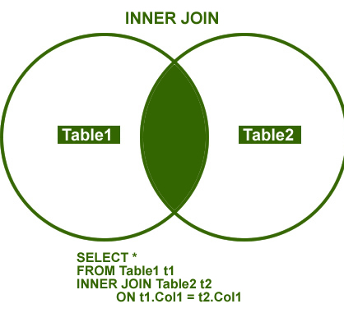
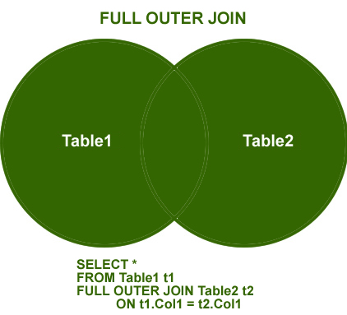
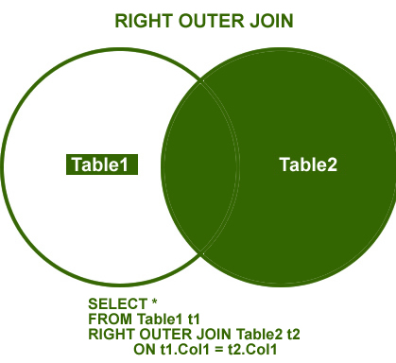
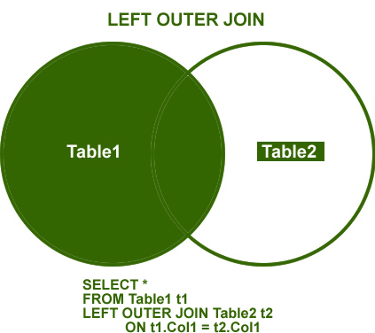
Join

Slide 4
Transact-SQL
یک زبان پرس و جو استاندارد است که برای واکشی اطلاعات از آن استفاده می شود.
دارای قابلیت های بیشتری نسبت به SQL است:
برنامه نویسی رویه ای
تعریف متغیر محلی

Slide 5
تعريف متغير
زبان T-SQL امکان تعريف متغيرها برای استفاده در رويه های پرس و جو فراهم می آورد:
تعریف متغیر : یکی از اشیا در SQL Server است که برای حمل و نگهداری مقادیر مفرد به کار می روند .
از علامت @ به منظور معرفی یک متغیر استفاده می شود .
برای تعریف یک متغیر از قالب زیر استفاده می شود :
Declare @VariableName
برای مقدار دهی به متغیر ها از یکی از قالب های زیر استفاده می شود :
Select @VariableName = Value
Set @VariableName = Value

Slide 6

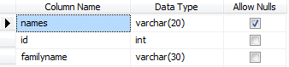

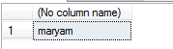
مثال استفاده از متغيرها
declare @student_name varchar(20);
set @student_name='mary';
select @student_name;
declare @name varchar(30);
select @name= names from session3_DB.dbo.t1
where studentid=8831033;
select @name

Slide 7
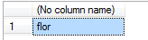
مثال استفاده از متغيرها
declare @name varchar(30);
select @name= names from session3_DB.dbo.t1
select @name;

Slide 8
زبان "کنترل جریان"
زبان کنترل جریان بخشی از دستورات T-SQL را در بر می گیرد که جریان اجرای دستورات را در یک بلوک دستورات ، یک User Defined Function و یا یک Stored Procedure بر عهده می گیرد .
بدون استفاده از دستورات این زبان، دستورات زبان T-SQL به صورت ترتیبی و پشت سرهم اجرا می شوند. با استفاده از این دستورات ، امکان تعریف شرط ، حلقه ، پرش از دستورات و نظایر آن فراهم می شود . کنترل جریان از دستورات زیر تشکیل شده است :
BEGIN...END IF...ELSE
WHILE BREAK
RETURN GOTO
WAITFOR CONTINUE

Slide 9

دستور IF … Else
برای تعریف شرط به کار می رود .
قالب کلی دستور به شکل زیر است :
If عبارت شرطی
کد دستورات مورد نظر
[ELSE] [کد دستورات مورد نظر]
مثال:
declare @number int;
set @number=12;
if @number=10
print '10';
else print 'not a correct number';

Slide 10

مثال:
declare @number int;
set @number=12;
if @number=10
insert into session3_DB.dbo.tblboat(boatname,boatcolor,boatrank)values('R4','black',13);
else insert into session3_DB.dbo.tblboat(boatname,boatcolor,boatrank)values('R5','gray',9);
select *from session3_DB.dbo.tblboat;

Slide 11

دستور While
While عبارت شرطی حضور در حلقه
[Begin]
کد دستورات مورد نظر
[End]
مثال:
declare @number int;
set @number=100;
while @number>95
begin
print @number;
set @number=@number-1;
end

Slide 12
دستور Case
مقدار خاصی را بر اساس شرایط تعریف شده ، در دستور Select ، باز می گرداند.
قالب کلی این دستور به اشکال زیر است :
حالت اول :
Case عبارت
When مقدار اولیه Then مقدار بازگشتی
...
[Else]
End [As نام]
حالت دوم:
Case
When عبارت شرطی Then مقدار بازگشتی
...
[Else]
End [As نام]

Slide 13
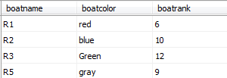

مثال از دستور case
select boatcolor,bname=(case boatname
when 'R1' then 'AAAA'
when 'R2' then 'BBBB'
when 'R3' then 'CCCC'
when 'R5' then 'DDDD'
else 'others'
end)
from session3_DB.dbo.tblBoat;

Slide 14
WaitFor
WAITFOR {DELAY 'time' | TIME 'time'}
--Pause for ten seconds WAITFOR delay '000:00:10'; PRINT 'Done'; --Pause until a certain time WAITFOR time '12:00:00'; PRINT 'It is noon';

Slide 15
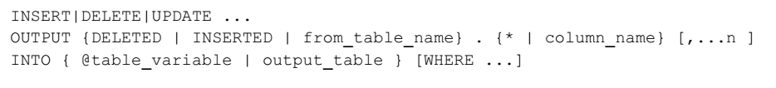
عبارت output
عبارت Output به همراه دستورات تغيير اطلاعات به کار می رود:
Delete,update,insert
ساختار اين دستور به صورت زير است:
دو جدول inserted و deleted وجود دارند که دارای ساختار مشابه جدول اصلی هستند و می توان تمام و يا بعضی از فيلدهای آن را انتخاب کرد. جدول inserted حاوی مقادير جديد و به روز شده است و جدول deleted مقادير قبلی را دارد.

Slide 16
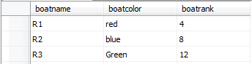
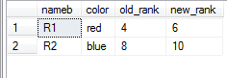
مثال استفاده از output
می خواهيم به قايق هايی که رتبه ی کم تر از 10 دارند، دو رتبه اضافه کنيم و سپس ليستی از رتبه های فعلی و قبلی رکوردهای تغيير کرده را برگردانيم:
declare @temp table(
nameb varchar(20),
color varchar(20),
old_rank int,
new_rank int);
update session3_DB.dbo.tblBoat
set boatrank=boatrank+2
output inserted.boatname,inserted.boatcolor,deleted.boatrank,inserted.boatrank
into @temp
where boatrank<10;
select *from @temp;

Slide 17
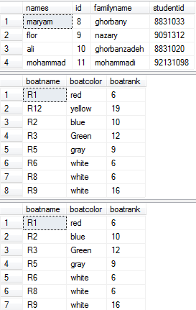
transaction
مجموعه ای از دستورات که همگی با هم اجرا می شوند.
Transaction شامل اجزای زير است:
1- Begin transaction|tran
2- commit transaction
3-rollback
Begin transaction t1
insert into session3_DB.dbo.tblBoat(boatname,boatcolor,boatrank) values('R12',‘yellow',19);
select * from session3_DB.dbo.t1;
select * from session3_DB.dbo.tblBoat;
commit transaction t1 ;

